Slide 1
计算机组成原理实验课程
实验一 数据传送实验
实验目的：
1. 理解自然语言形式命令的人工译码过程。
2. 学习系统部件和数据总线间传送数据的操作。
教学目标
1. 通过人工译码，学习译码的基本工作原理。
2. 通过人工设置控制总线上的信号，理解一条命令的执行过程。

Slide 2
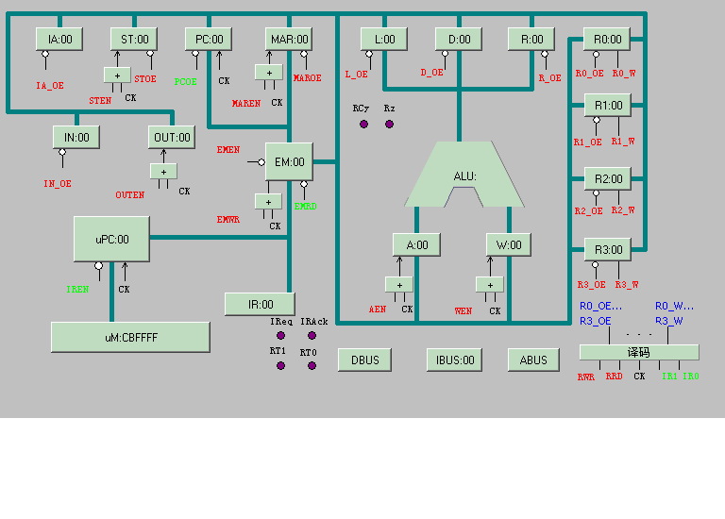
一.背景知识（1）
1. 实验箱给出的经典计算机系统中的数据通路
注意：少了手动模式的数据输入通路。

Slide 3
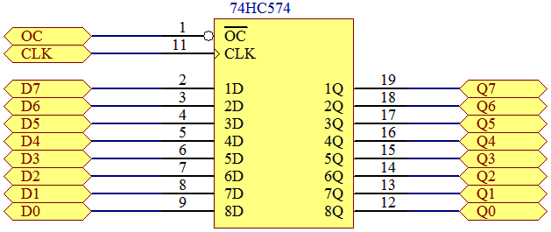
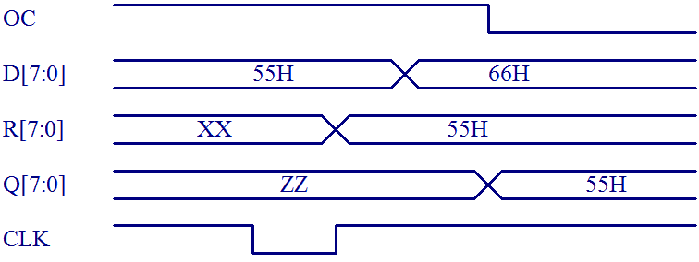
一.背景知识（2）
2.寄存器的构成
本实验箱用74HC574（8D型上升沿触发器）构成各种寄存器。
OC | CLK | 内部值 | Q7..Q0 | 功 用
1 X 0 0 | X ↑ 1 0 | 不变D7..D0不变 不变 | 高阻态 不定 内部值 内部值 | OC为1时触发器的输出被关闭 在CLK的上跳沿将输入端的数据打入到触发器中 当时钟不是上跳沿时，触发器保持内部数据不变 当OC=0时触发器的内部数据输出

Slide 4
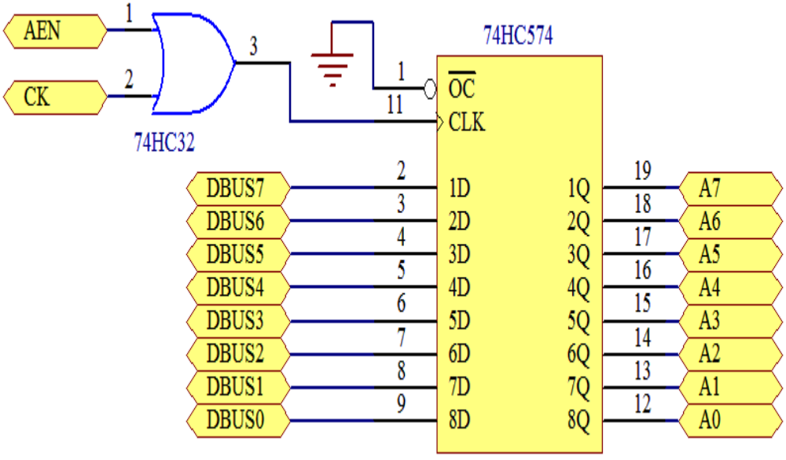
一.背景知识（3）
3.寄存器A的构成
或门
A

Slide 5
一.背景知识（4）
4.寄存器W的构成
WEN
或门
W
W7
W6
W5
W4
W3
W2
W1
W0

Slide 6
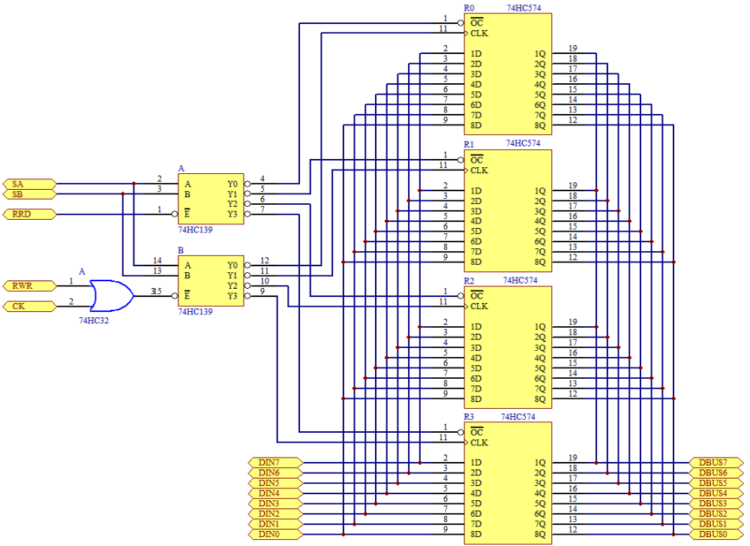
一.背景知识（5）
5.寄存器组(R0-R3)的构成
SB
SA
选择
0
0
R0
0
1
R1
1
0
R2
1
1
R3

Slide 7
二. 实验任务
将58H写入A寄存器。
将6BH写入W寄存器。
将C3H写入R1寄存器。

Slide 8
三. 实验过程举例（1）
例：实验任务：将数值ACH写入R2寄存器（操作的自然语言表述）。
第一步、 规划实验过程：
1. 由背景知识5知：要选择R2，须使SB、SA分别为高电平和低电平。选用K1和K0分别控制SB和SA，则K1K0＝高电平，低电平。记为K1K0 ＝10。
2. 要使CK上跳沿时数据总线值打入R2，RWR引脚须低电平。选用K2控制它，则K2应置于低电平，记为K2＝0。
3. 数据由K23～K16提供，据题意将它们置为：
K23～K16＝AC＝1010 1100 （电平为：高低高低 高高低低）
4. 数据总线经过J3 进入数据处理部件（手动方式），所以用8位扁平线将J3和J1连接。
第二步、接线：①关闭电源。②用8位扁平线把J3和J1连接。③用不同颜色的导线分别把K0和SA、K1和SB、K2和RWR连接。④K15～K0全部放在1位，
k23 ~k16放0位。⑤检查所有连线和电键位置，确信无误。

Slide 9
三. 实验过程举例（2）
第三步、实验：
① 注视仪器，打开电源，手不要远离电源开关，随时准备关闭电源，注意各数码管、发光管的稳定性，静待10秒，确信仪器稳定、无焦糊味。
② 设置实验箱进入手动模式。
③ 设置K2K1K0＝010。
④ 设置K23～K16＝1010 1100。
⑤ 注视R2及DBUS的发光管，按下STEP键，应看到CK灯灭、R2旁的灯亮。记住看到的实际显示情况。
⑥ 放开STEP键，应看到CK灯亮、R2寄存器显示AC。记住看到的实际情况。
⑦ 关闭实验箱电源。
⑧记录实验过程和现象。若实验现象与预测不符，则分析现象、查找原因、排除故障、重复实验，直到得到预测结果或确信看到“新规律”。

Slide 10
三. 实验过程举例（3）
从这个例子中可以学到的知识：
1. 在这个实验中，人理解（分析）命令（自然语言形式）的含义，然后产生控制总线上的信号，所以在这里人是“指令解码器或控制器”。
2. 在本接线形式下，完成这个操作的“机器命令”就是K2K1K0=010。若一个计算机控制总线有16条，标记为C15～C0，而K2K1K0正好是控制总线的C2C1C0，则这个操作的机器命令就是：
1111 1111 1111 1010。
3. 在本实验中，一个CK周期，或说一组控制总线信号，可以完成操作，称为其为基本操作，（在微程序结构中称为微指令）。
4. 可见(微)指令的具体编码是由控制总线的布线决定的。
5. 显然：如果对一个器件输入这个操作的（某种形式的）（微）命令，这个器件能输出对应的01编码（控制总线上的信号），这个器件就是这个机器的这条（微）命令的译码器或称控制器。若一个器件能对一台计算机的所有基本操作产生正确的控制总线信号，这个器件就是这个型号计算机的指令译码器——控制器。目前常用的指令译码器有寄存器方式和组合逻辑方式两种。

Slide 11
四. 参考资料
实验指导书P.6～P.16。
五. 思考题
数据送入寄存器和寄存器输出到数据总线的控制信号有何不同？
下次实验预习
运算器实验-----实验指导书P.22—36。

